Slide 1
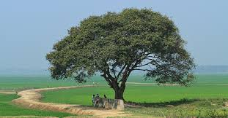
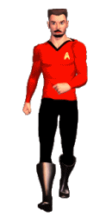
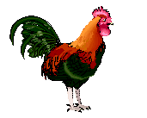
সবাইকে আজকের পাঠে
স্বাগতম

Slide 2
উপস্থাপনায়
পাঠ পরিচিতি
শ্রেণীঃ ৩য়
বিষয়ঃ প্রাথমিক বিজ্ঞান
অধ্যায়ঃ ২
পাঠঃ জীব ও জড়
সময়ঃ ৪০ মিনিট।
নার্গিস আক্তার
সহকারি শিক্ষক
ফজু খলিফা কান্দি সরকারি প্রাঃ বিদ্যালয়।
শিবচর, মাদারিপুর।
nargisat1981@gmail.com

Slide 3
শিখনফল
এই পাঠ শেষে শিক্ষার্থীরা …
2.1.1 নিকট পরিবেশ পর্যবেক্ষণের মাধ্যমে জীব ও জড়ের তালিকা করতে পারবে;
২.১.২ জীব ও জড় বস্তুর বৈশিষ্ট্য লিখতে পারবে;
২.১.৩ জড় ও জীবের পার্থক্য উল্লেখ করতে পারবে।

Slide 4
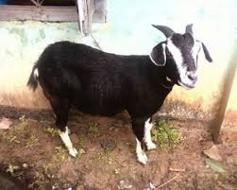
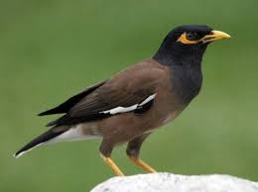
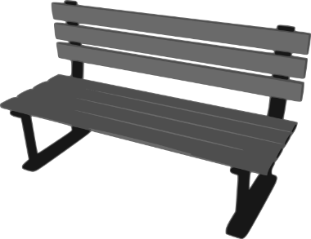
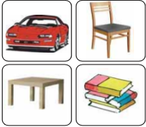
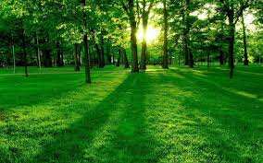
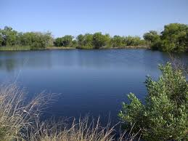
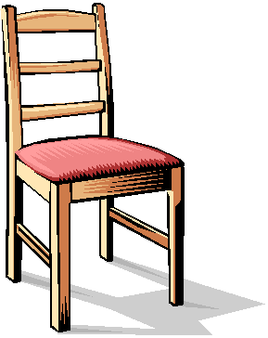
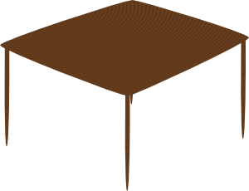
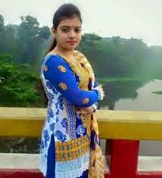
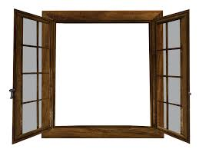
উপরের ছবিগুলো ভাল ভাবে লক্ষ্য কর

Slide 5
১। আমাদের চারপাশের পরিবেশের সব উপাদানের কি জীবন আছে?
২। যাদের জীবন আছে তাদেরকে কি বলা হয়?
৩। যাদের জীবন নেই তাদের কে কি বলা হয়?
৪। আজকে আমাদের পাঠ কি হতে পারে?

Slide 6
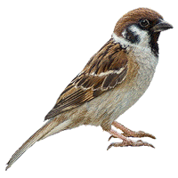
আজ আমরা পড়ব
জীব ও জড়

Slide 7
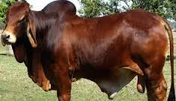
পাখি
পশু
ঘরবাড়ি
আমাদের চারপাশে রয়েছে গাছপালা, পশুপাখি, ঘরবাড়ি, পুকুর এরকম আরো অনেক কিছু।
পুকুর
গাছপালা

Slide 8
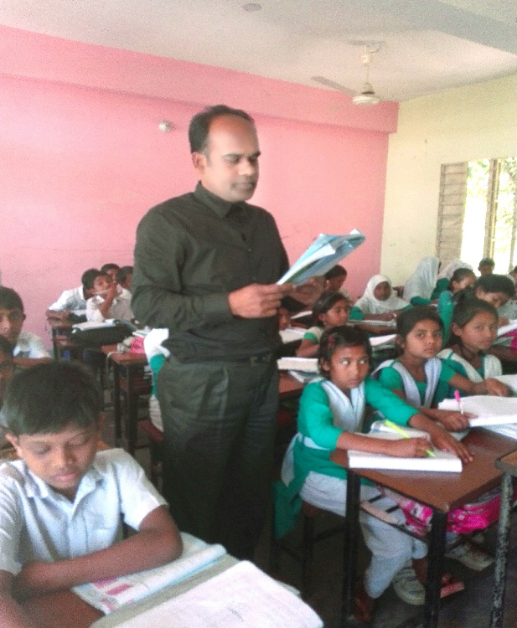
চেয়ার
বেঞ্চ
দরজা
শ্রেণিকক্ষ
টেবিল
জানালা
বিদ্যালয়ে শ্রেণিকক্ষে আমরা পড়াশোনা করি।
এখানে আছে টেবিল, চেয়ার, বেঞ্চ, দরজা, জানালা ইত্যাদি।

Slide 9
চারপাশে আমরা যা যা দেখি সেগুলোকে জীব ও জড় এই দুই ভাগে ভাগ করা যায়।
যার জীবন নেই তাকে জড় বলে
যার জীবন আছে তাকে জীব বলে।

Slide 10
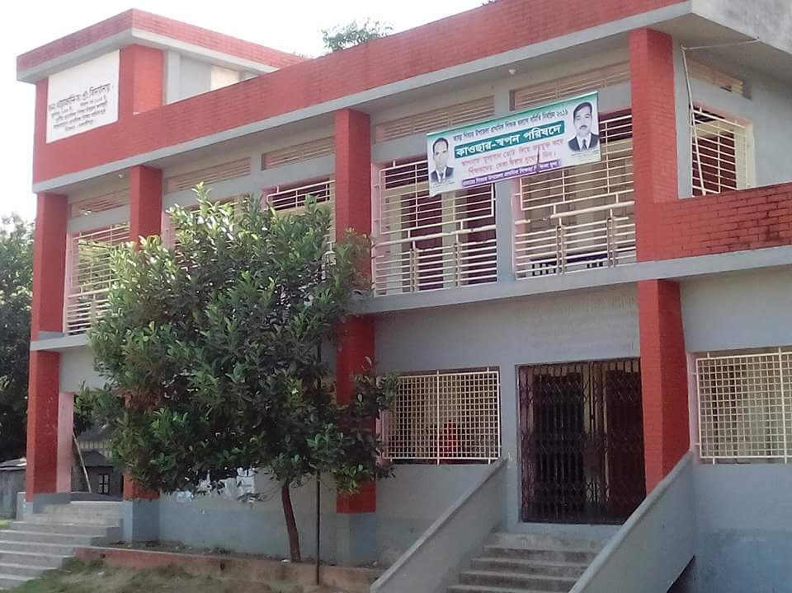
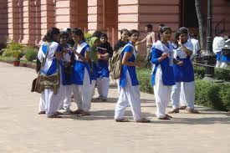
চলো, আমরা শ্রেণিকক্ষের বাইরের জীব ও জড় পর্যবেক্ষণ করে আসি।

Slide 11
দলগত কাজ
কাজঃ জীব ও জড়ের তালিকা তৈরি কর।
১। নিচে দেখানো ছকের মত একটা ছক তোমার খাতায় তৈরি কর।
২। তোমার শ্রেণিক্ষের ভেতরে এবং বাইরে জীব ও জড় লক্ষ কর।
৩। যা যা দেখেছ সেগুলোকে জীব ও জড় দুই ভাগে সাজিয়ে লেখ।
৫। তোমার কাজ নিয়ে সহপাঠীদের সাথে আলোচনা কর।
জীব
জড়

Slide 12
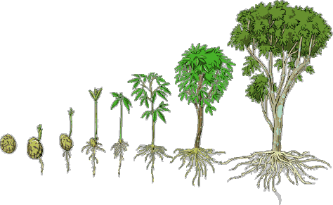
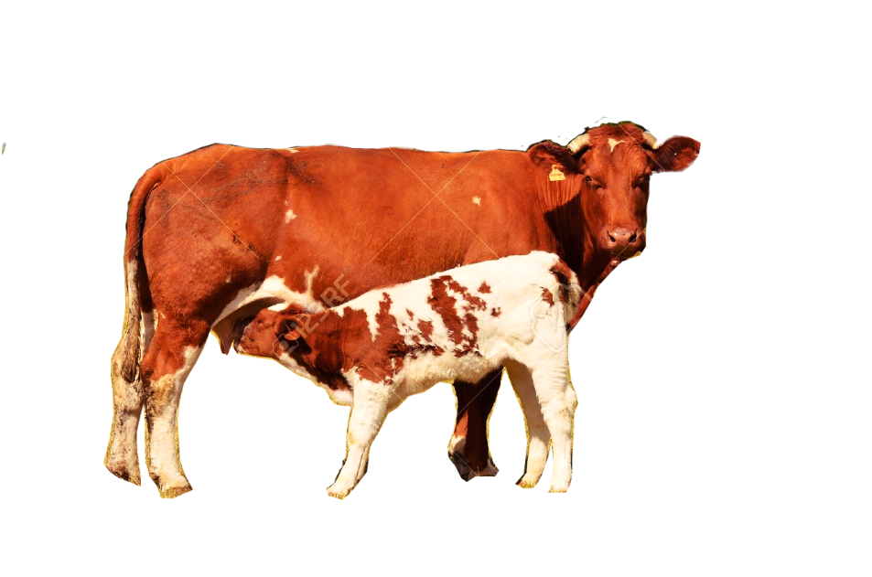
জীবের শরীরে বৃদ্ধি এবং পরিবর্তন ঘটে।
জীব নিজের মত নতুন জীবের জন্ম দেয়।

Slide 13
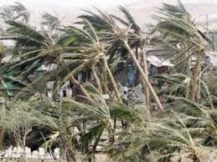
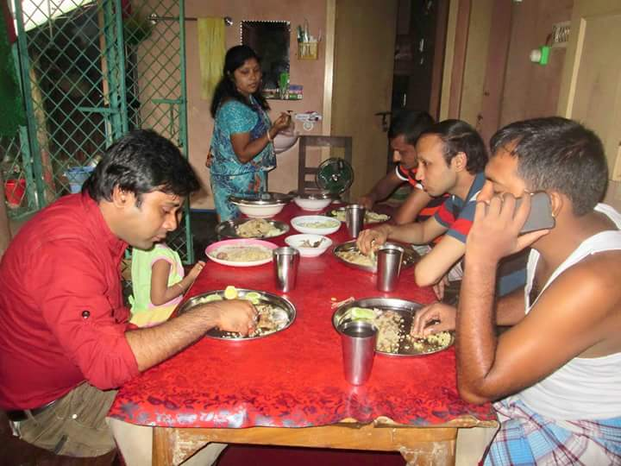
জীবের বেচেঁ থাকার জন্য খাদ্য, পানি এবং বায়ু প্রয়োজন।

Slide 14
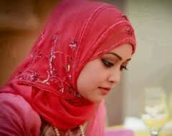
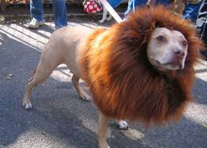
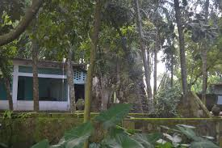
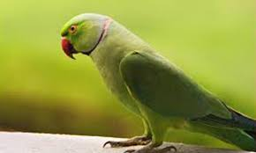
মানুষ
পশু
মানুষ, পশুপাখি এবং গাছপালা জীব।
গাছপালা
পাখি

Slide 15
জীব ২ ধরণের প্রাণী ও উদ্ভিদ।
গাছপালা এবং ঘাস হলো উদ্ভিদ ।
মানুষ, গরু, মাছ, প্রজাপতি, পাখি এরা হলো প্রাণী।

Slide 16
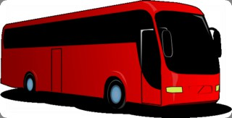
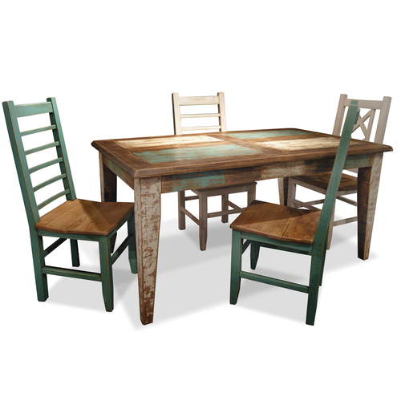
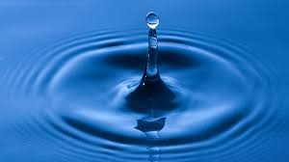
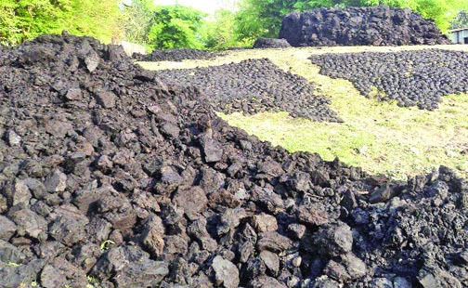
চেয়ার -টেবিল
বই
গাড়ি
এরা নিজের মত অন্য কোন বস্তু তৈরি করতে পারেনা।
জড় খাবার খায়না , পানি পান করেনা, বৃদ্ধি পায়না।
গাড়ি, চেয়ার, টেবিল এবং বই হল জড়। বায়ু পানি মাটি এগুলোও জড়।
বায়ু
পানি
মাটি

Slide 17
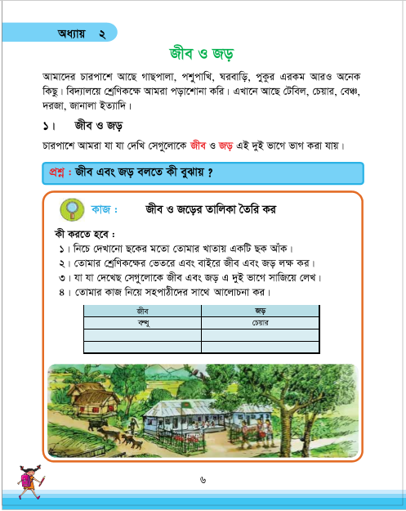
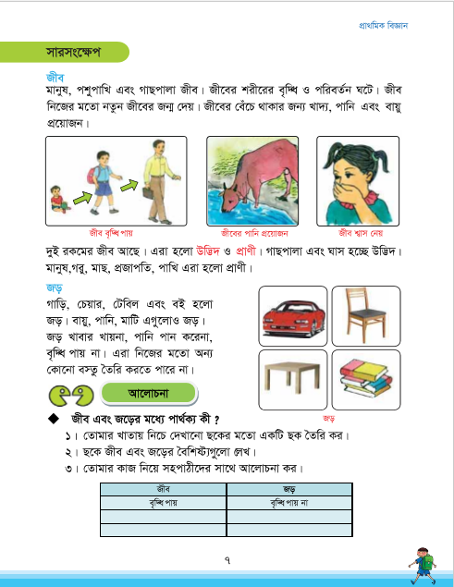
পাঠ্য বইয়ের ৬,৭ পৃষ্টা খোল

Slide 18
দলীয় কাজ
জীব ও জড়ের তিনটি টি পার্থক্য লেখ।
জীব
জড়

Slide 19
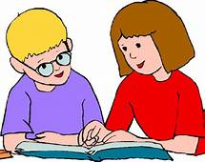
জোড়ায় কাজ
শূন্যস্থান পূরণ কর।
১। জীব এবং _______ মিলেই আমাদের পরিবেশ।।
২। যাদের জীবন আছে তাদের ________ বলা হয়।
৩। জড়ের ______ নেই।
জড়
জীব
জীবন

Slide 20
একক কাজ
সঠিক উত্তরটিতে টিক ( ) চিহ্ন দাও
নিচের কোনটি জীব?
ক। গাছ খ। বাড়ি গ। ঘর ঘ। মাটি
কোনটি বৃদ্ধি পায়?
ক। মোটর গাড়ি খ। কবুতর গ। চেয়ার ঘ। পাথর
নিচের কোনটি জড়?
ক। পশু খ। পাখি গ। মানুষ ঘ। কলম

Slide 21
মূল্যায়ন
১। জড় ও জীব কাকে বলে?
২। ৫টি জীব ও জড়ের বস্তুর নাম লিখ?
৩। জীব ও জড়ের তিনটি করে বৈশিষ্ট্য লেখ?

Slide 22
বাড়ি থেকে জীব ও জড় সম্পর্কে ৫টি বাক্য লিখে আনবে?

Slide 23
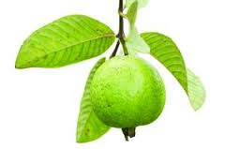
সবাইকে ধন্যবাদ

